Slide 1
komunikace
FSpS:bp4017
Mgr. Kristýna Bláhová

Slide 2
ETYMOLOGIE
Communicatio - vespolné účastnění
Communicare - činit něco společným, něco sdílet.
Zdroj obrázku: https://1url.cz/J14Il

Slide 3
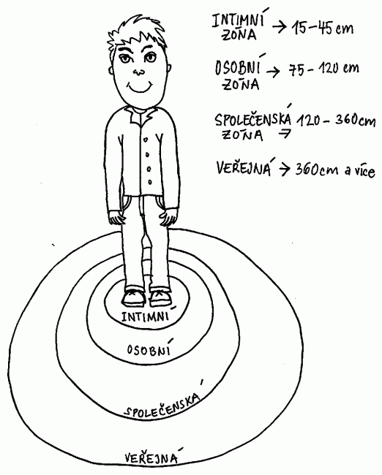
Verbální a neverbální složka
VERBÁLNÍ – poskytuje nám obsah, informaci (CO ŘÍKÁME)
PARAVERBÁLNÍ – tón hlasu, intonace, barva, hlasitost,
dynamika, tempo, pauzy, přízvuk, melodie (JAK TO ŘÍKÁME)
NEVERBÁLNÍ
Mimika
Gesta
Doteky
Vzdálenost
Pohyby, postoje a polohy těla
Naše celková image
Práce s časem, způsob řízení automobilu, …
Zdroj obrázku: https://1url.cz/D14gS

Slide 4
Dvojná vazba
„Úplně v pořádku. Nepotřebuji s ničím pomoct. Proč se ptáš?“
Zdroj obrázku: https://cz.pinterest.com/pin/279504720599488623/

Slide 5
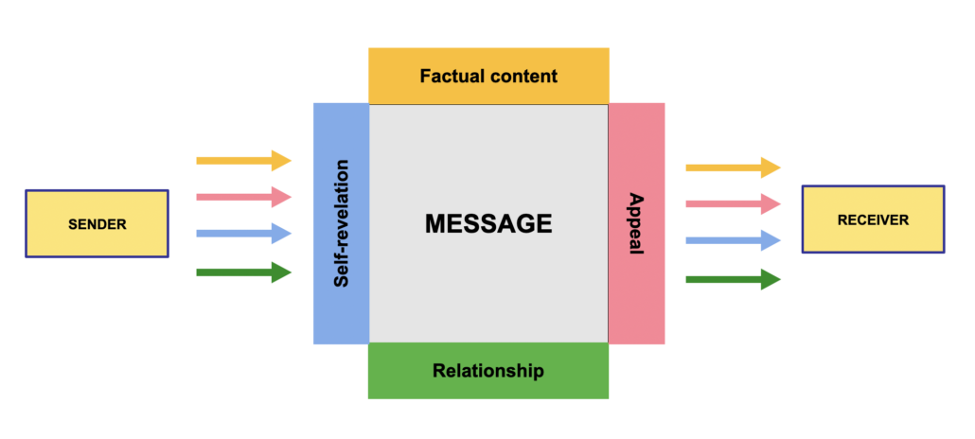
4 ROVINY KOMUNIKACE
Friedemann Schultz von Thun
Zdroj obrázku: https://1url.cz/w14jM

Slide 6
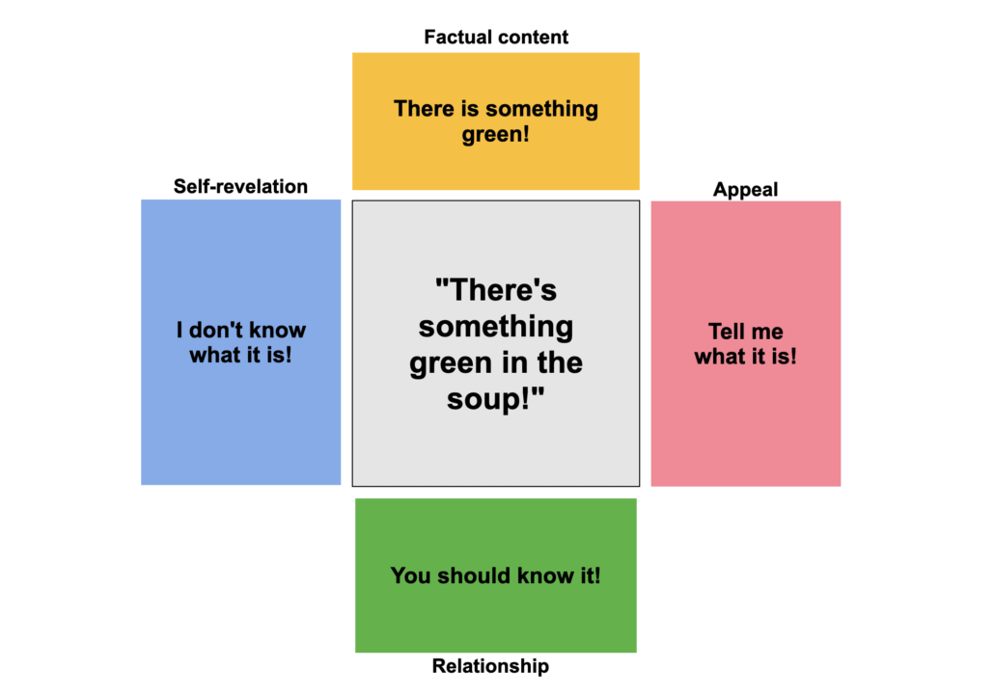
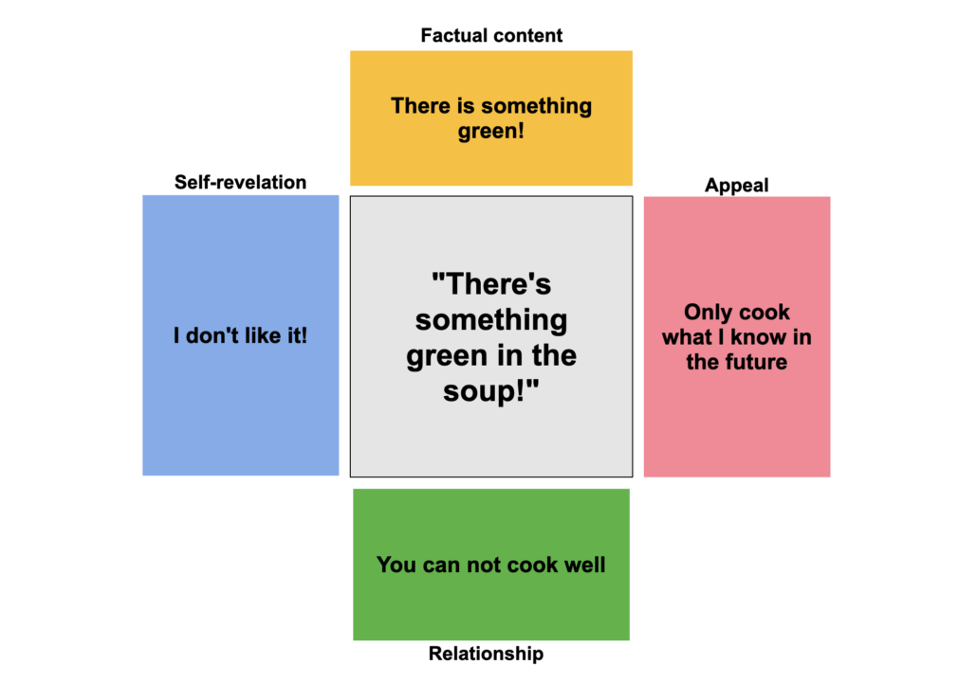
Zdroj obrázků: https://1url.cz/w14jM

Slide 7
Zpětná vazba v komunikaci
FSpS:bp4017
aneb cesta ke vzájemnému respektu…

Slide 8
K čemu je zpětná vazba dobrá
OTEVÍRÁ KOMUNIKAČNÍ PROSTOR (vs. dusno, kde si všichni něco myslí a nikdo nic neřekne)
SNIŽUJE MÍRU NEDOROZUMĚNÍ
UMOŽŇUJE NÁM PŘIJÍMAT NÁVRHY OSTATNÍCH, ANIŽ BYCHOM USTOUPILI Z VLASTNÍHO STANOVISKA
UČÍME SE VYJADŘOVAT SVOJE MYŠLENKY A POCITY TAK, ABYCHOM NIKOHO NEZRAŇOVALI, PŘITOM JSME NEUPOZAĎOVALI SEBE
PODPORUJE BEZPEČNÉ PROSTŘEDÍ, KDE SI LIDÉ DŮVĚŘUJÍ

Slide 9
Z čeho se KZV skládá
POZOROVÁNÍ
POCIT
POTŘEBA
PROSBA

Slide 10
CVIČENÍ PRO EMPATICKÉ NASLOUCHÁNÍ
TÉMATA PRO DYÁDY
Každý člověk může být úspěšným sportovcem.
Na sportovní vrchol je možné dostat se sám.
Pokud je dítě na to dostatečně nadané, je vhodné, aby se věnovalo sportu přednostně před školou.
Je dobré zaměřit se už od začátku s dítětem na jeden sport a do něj vložit veškeré úsilí a energii.
V těžkých obdobích by měli rodiče svoje děti udržet u sportu i přes jejich vůli a přání.
Učitelé by měli stát frontu na oběd stejně, jako jejich žáci (bez výjimky).

Slide 11
EMPATICKÉ NASLOUCHÁNÍ
ZNAMENÁ OCHOTU
Nejprve pochopit partnera (Vidět jeho očima, slyšet jeho ušima, cítit jeho srdcem)
Brát ho vážně
Dát mu najevo, že mě zajímá, co mi chce sdělit
Pochopení druhého neznamená souhlas s jeho strategií (Porozumění se vztahuje k potřebám, souhlas až k prosbě – hledání řešení).
Rozhovor se zpomalí (čas přemýšlet, větší prostor pro porozumění).
Po poskytnutí empatie – vnímat, jestli nepotřebuji sám/sama trochu empatie. ☺

Slide 12
Techniky empatického naslouchání
80% mlčíme
Poloha těla vyjadřuje zájem (natočení, naklonění)
Vyjadřujeme slovně souhlas či porozumění (aha, jasně, chápu)
Objasňujeme (Takže pokud tomu správně rozumím…“
Udržujeme oční kontakt
Pokyvujeme hlavou, mimicky zrcadlíme partnera
Parafrázujeme
Shrnujeme
Vyjádříme uznání, ocenění

Slide 13
HISTORKA S KLADIVEM
Muž chce na stěnu pověsit obraz. Hřebík má, ale nemá kladivo. Ví, že kladivo má soused. Rozhodne se zajít za ním a půjčit si ho. Ale v tu chvíli ho přepadnou pochybnosti: Co když mi soused kladivo nepůjčí? Včera mě pozdravil jenom tak napůl úst. Možná, že někam spěchal. Možná ale jenom dělal, že spěchá, a něco proti mně má. Ale co? Já jsem mu nic neudělal! Však on si něco vymyslí. Kdyby si někdo chtěl půjčit nářadí ode mě, tak já mu ho půjčím hned. Proč s tím dělat takové drahoty? Jak může svému sousedovi odmítnout základní laskavost? Lidi jako on dokážou člověka jenom otrávit. Ještě si bude myslet, že ho potřebuju... Jenom proto, že má kladivo! Už toho mám dost. - Vyrazí, zazvoní, soused otevře dveře, a než stačí pozdravit, náš muž na něj zařve: "Strčte si to kladivo někam, vy, vy... hulváte!“ (Paul Watzlawick – Úvod do neštěstí)

Slide 14
POZOROVÁNÍ (vs. interpretace)
Krok zpět v myšlenkových pochodech – prostý popis reality bez hodnocení
Popiš SMYSLOVĚ VNÍMATELNÁ FAKTA (viděl jsem, slyšela jsem, …)
Použij „JÁ VÝROK“ (Viděla jsem… vs. Každý přece vidí…)
Raději „A“ MÍSTO „ALE“
Dostatečně ÚSPORNĚ, zároveň SROZUMITELNĚ
NEHODNOTÍCÍ CHECK:
Jsem připravený/á se mýlit? (Může protějšek říct „Tak to ale nebylo.“?)
Dokážu uvidět více variant interpretací? (Pozitivní verze)

Slide 15
Pozorování nebo interpretace?
„Žák při odrazu na smeč dopadá na levou nohu.“
„Žák se bojí došlápnout na pravou nohu.“
„Hráč je dnes nesoustředěný.“
„Hráč dneska třikrát netrefil koš ze střední vzdálenosti.“
„Plavec při kraulu zvedá hlavu výrazně nad hladinu.“
„Plavec má špatnou techniku dýchání.“
„Běžec si dnes špatně rozvrhnul síly.“
„Běžec přišel o vedení závodu v posledních 100 metrech.“
„Žák je líný držet správně hokejku.“
„Žák drží hokejku jen pravou rukou nahoře.“

Slide 16
Pozorování nebo interpretace?
„Žák při odrazu na smeč dopadá na levou nohu.“
„Žák se bojí došlápnout na pravou nohu.“
„Hráč je dnes nesoustředěný.“
„Hráč dneska třikrát netrefil koš ze střední vzdálenosti.“
„Plavec při kraulu zvedá hlavu výrazně nad hladinu.“
„Plavec má špatnou techniku dýchání.“
„Běžec si dnes špatně rozvrhnul síly.“
„Běžec přišel o vedení závodu v posledních 100 metrech.“
„Žák je líný držet správně hokejku.“
„Žák drží hokejku jen pravou rukou nahoře.“

Slide 17
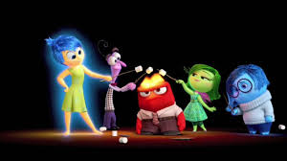
POCITY
JAKÉ POCITY MŮŽE ZAŽÍVAT VYUČUJÍCÍ, KDYŽ SE ŽÁK BEZ OMLUVY NEDOSTAVÍ NA ODPOLEDNÍ VYUČOVÁNÍ, PŘITOM DOPOLEDNE VE ŠKOLE BYL?
STRACH („Snad se mu nic nestalo.“)
VZTEK („Už zase nefunguje, na čem jsme se dohodli.“)
PONÍŽENÍ („Chce mi dát najevo, že nerespektuje moji autoritu.“)
BEZMOC („Už nevím, jak tohoto žáka motivovat, aby ho tělocvik bavil.“)
…
Druzí opravdu nevědí, jak se cítíme.
Zdroj obrázku: https://1url.cz/D14TO
Zdroj obrázku: https://1url.cz/D14TO

Slide 18
POCITY
JEDEN NEBO DVA NEJSILNĚJŠÍ (Pozor na vyjadřování příliš mnoha pocitů najednou)
Rozdělování pocitů na pozitivní a negativní je HODNOTÍCÍ
Pokud vyjádříme pocity, přitom ale bereme plnou odpovědnost za jejich prožívání, je to cenná informace pro partnera v komunikaci.
Zdroj obrázku: https://1url.cz/D14TO
Zdroj obrázku: https://1url.cz/D14TO

Slide 19
POTŘEBY
VZPOMEŇTE SI NA SITUACI S ŽÁKEM, KTERÝ NEPŘIJDE DO VÝUKY…
POCITY
STRACH („Snad se mu nic nestalo.“)
VZTEK („Už zase nefunguje, na čem jsme se dohodli.“)
PONÍŽENÍ („Chce mi dát najevo, že nerespektuje moji autoritu.“)
BEZMOC („Už nevím, jak tohoto žáka motivovat, aby ho tělocvik bavil.“)
POTŘEBY
BEZPEČÍ pro sebe i druhé (zachování zdraví)
DŮVĚRA (abych se mohl/a spolehnout na dohody)
RESPEKT (žáci mě respektují, mají pozitivní vztah k mojí autoritě)
KONTROLA – VLASTNÍ KOMPETENCE (Vím, jak žáka motivovat. Rozumím tomu, že nedokážu motivovat každého žáka.)

Slide 20
POTŘEBY
SOUVISEJÍ S POCITY (bezMOC)
Pro naplnění jedné potřeby vede VÍCE STRATEGIÍ – buďme flexibilní
Pokud začneme naplňovat domnělou potřebu, může se dostavit pocit frustrace či smutek – víme, že to není ta pravá potřeba
Otázka: „Co by mi teď udělalo největší radost?“ (Co by mi nejvíc pomohlo? Kdyby se situace zlepšila, jak bych to poznal/a?)
Zdroj obrázku: https://1url.cz/O14St

Slide 21
4 reakce na potřeby druhých
OBVINÍME DRUHÉHO („Ty nikdy nepřijdeš na naše setkání včas.“)
VRHNEME VINU NA SEBE („Máš pravdu, asi jsem hodiny nedělal dostatečně zábavné pro to, aby mělo pro tebe význam na ně chodit.“)
VYJÁDŘÍME POROZUMĚNÍ DRUHÉMU („Takže ty jsi potřeboval zařídit něco důležitého, proto jsi na hodinu nepřišel?“)
VYJÁDŘÍME POROZUMĚNÍ SOBĚ – odklad reakce („Teď bych nemusel/a reagovat konstruktivně. Dejme si 10 minut pauzu, potom se tu zase sejdeme a dořešíme to spolu.“)
Pro úspěšné doprovázení druhého člověka je třeba dostat se do kategorie 3. (porozumění druhému).
Check: „Jsme otevřeni porozumět tomu, co se nám snaží říct druhá strana?

Slide 22
PROSBA
ZKUSTE NA ZÁKLADĚ POTŘEBY VYJÁDŘIT PROSBU.
POTŘEBA
BEZPEČÍ („Potřebuji vědět, že jsi zdravý/á a v pořádku.“
DŮVĚRA („Je pro mě důležité moct se spolehnout na dohody mezi námi.“)
RESPEKT („Potřebuji, abychom se vzájemně respektovali.“)
KONTROLA „Je pro mě důležité rozumět tomu, co moje žáky motivuje.“
PROSBA
„Mohl/a bys mi příště dát vědět, že na hodinu nepřijdeš? Zkusme vymyslet nějaké možnosti, jak to udělat.“
„Chci tě poprosit, abys vždycky dobře zvážil/a, zda můžeš dodržet to, na čem se domlouváme. Rád/a o tom budu jednat.“
„Napadá mě, že by ses mohl/a zamyslet nad tím, co se ti na výuce ne/líbí a můžeme si o tom promluvit. Co kdybys přinesl/a návrh toho, jak by mohla vypadat ideální hodina podle tebe?“
„Mám pocit, že jsem vyzkoušel/a už všechno, co znám, abych ti pomohl/a vytvořit si pozitivní vztah k pohybu. Mohl/a bys mi říct něco víc o tom, jak to vlastně s pohybem/tělocvikem máš?“

Slide 23
PROSBA (vs. požadavek)
Vyjádření faktu, že potřeby obou stran mají stejnou váhu
DŮRAZ NA SOUČASNOST
KONKRÉTNĚ
POZITIVNĚ
Odpověz si na otázky:
Dokážu říct, co doopravdy potřebuji?
Jsem ochoten/ochotna si sám/sama plnit své potřeby?
Existuje pro mě více možných řešení?
Uvědomuji si, že společně nejspíš najdeme více řešení, než která momentálně vidím já?
Jsem připravená/ý slyšet „Ne.“?
ODMÍTNUTÍ může být PŘÍLEŽITOST K PROHLOUBENÍ VZTAHU

Slide 24
JAK TO MŮŽE VYPADAT DOHROMADY
POZOROVÁNÍ
POCIT
POTŘEBA
PROSBA
„Když jsi nepřišla na poslední hodinu tělocviku, měla jsem strach, jestli jsi v pořádku. Potřebuji vědět, co se děje se studenty, když na hodinu nepřijdou. Napadá tě, jak bys mi to příště mohla dát vědět?“
Varianta 2: „Opravdu mě naštvalo, když jsi včera znovu nepřišel na tělocvik a nedal mi o tom vědět. Potřebuji se spolehnout na to, že dohody mezi námi platí. Potřebuji, aby se něco v této situaci změnilo. Co navrhuješ?“

Slide 25
KOMUNIKAČNÍ STYLY
FSpS:bp4017
Říct to jasně a s respektem k sobě i druhým

Slide 26
KOMUNIKAČNÍ STYLY
AGRESIVNÍ STYL
Vyžaduje plnění požadavků, je autoritářský, rozkazuje, neposlouchá, křičí, zastrašuje, má postoj „kdo má moc, ten má pravdu“, je nekompromisní, naštvaný, obviňuje, vytváří napětí, vyhrožuje, chová se nadřazeně.
PASIVNÍ STYL
Nerozhodný, vzdává to, omlouvá se, nemá hranice, nenavazuje oční kontakt, stahuje se, ustupuje, má třesoucí se hlas, působí úzkostně, plaše, plačtivě.
ASERTIVNÍ STYL
Klidný, tiše sebevědomý, respektující, naslouchá, vyslyší ostatní, umí dělat kompromisy, uvolněný, pevný, trpělivý, srozumitelný v požadavcích, navazuje oční kontakt, je přátelský.

Slide 27
MOŽNÁ PODPRAHOVÁ SDĚLENÍ
KONTROLUJÍCÍ ZPRÁVA (Agresivní styl)
Nepatříš mezi nás. Nejsi schopný. Já jsem důležitější, než ty. Já to tu řídím. Na tobě nezáleží. Nerespektuji tě.
PASIVNÍ ZPRÁVA (Pasivní styl)
Nerespektuji sám sebe. Nemám pocit propojení. Nemám věci pod kontrolou. Nejsem důležitý. Nezáleží na mně. Nevím, co mám dělat.
ASERTIVNÍ ZPRÁVA (Asertivní styl)
Patříš mezi nás. Jsme propojení. Máme to pod kontrolou společně. Jsme tým. Jsme rovnocenní. Vážíme si jeden druhého. Podporujeme jeden druhého.

Slide 28
JAK NA ASERTIVNÍ KOMUNIKACI
Součástí asertivního stylu komunikace je vědět, kdy se za sebe pevně postavit a kdy nechat věci být a deeskalovat tak konflikt. Vybírejme si své bitvy.
Ujasněme si dopředu, co chceme, aby se stalo.
Komunikujme klidně a jasně. Dejme na výběr – spolupracovat, nebo přijmout důsledky nespolupráce.
Zásady jsou:
ČESTNOST – OMLUVY
SROZUMITELNOST
PRÁCE S VLASTNÍMI EMOCEMI
RESPEKT K DRUHÉ STRANĚ
USILOVÁNÍ O KOMPROMIS

Slide 29
Výhody používání asertivního stylu
VY
DRUHÁ STRANA
Klidný, pozitivní, respektující.
Schopný naslouchat.
Přijímáte, že druzí mohou nesouhlasit.
Nabízíte možnosti, vyjednáváte kompromis.
Ukazujete a očekáváte respekt.
Jasně vysvětlujete, co byste chtěli.
Důsledně dodržujete hranice
Máte emoce pod kontrolou
Snažíte se o řešení, výhodné pro oba.
Bude mít zdravé sebehodnocení.
Bude se rozhodovat samostatně.
Přijímá zodpovědnost.
Učí se řešit problémy.
Dokáže zvládnout kompromis.
Cítí se součástí a pochopená.
Je spokojená a cítí se oceňovaná.
Přijímá to, co nejde změnit.

Slide 30
PŘÍKLAD DOSPĚLÝ - DÍTĚ
Popište, co dítě dělá. Jasně sdělte, co nyní potřebujete.
„Líbí se mi, s jakou radostí si hraješ s novými míči. Teď je už potřeba jít na gymnastiku.“
Pokud dítě odmítá, ignoruje váš požadavek, opakujte ho klidně a jasně.
„Potřebuji, aby sis přestala hrát s těmi míči a šla s námi na gymnastiku.“
Pokud stále nespolupracuje, použijte důsledky. Nastavte důsledky, které souvisejí s dějem, jsou rozumné a respektující.
„Pokud teď nepůjdeš, budu muset ty míče pro dnešek a nejspíš i příští hodiny schovat.“

Slide 31
PŘÍKLAD DOSPĚLÝ - DOSPĚLÝ
„Všimla jsem si, že jsi teď dvakrát přišel na náš badminton pozdě. Mrzí mě, když nevyužijeme naplno čas, který jsme tu zaplatili. Řekl bys mi prosím víc k tomu, co se stalo a jak to vidíš ty?“
„Mám strach, když přijdu do tělocvičny a vidím, že mají děti možnost dělat cokoliv a ty s nimi nejsi. Potřebuji, abychom nenechávali děti v hale samotné. Nejspíš má nějaký důvod, proč s nimi v tu chvíli nejsi. Je něco, co by ti pomohlo k tomu, abys je tam samotné nenechával/a?“
„Díky, že sis dal tu práci s objednáním nových pomůcek. Některé míče se mi zdají nekvalitní, snadno se vypouští. Chtěl bych, abychom je nechali vyměnit. Co si o tom myslíš ty?“

Slide 32
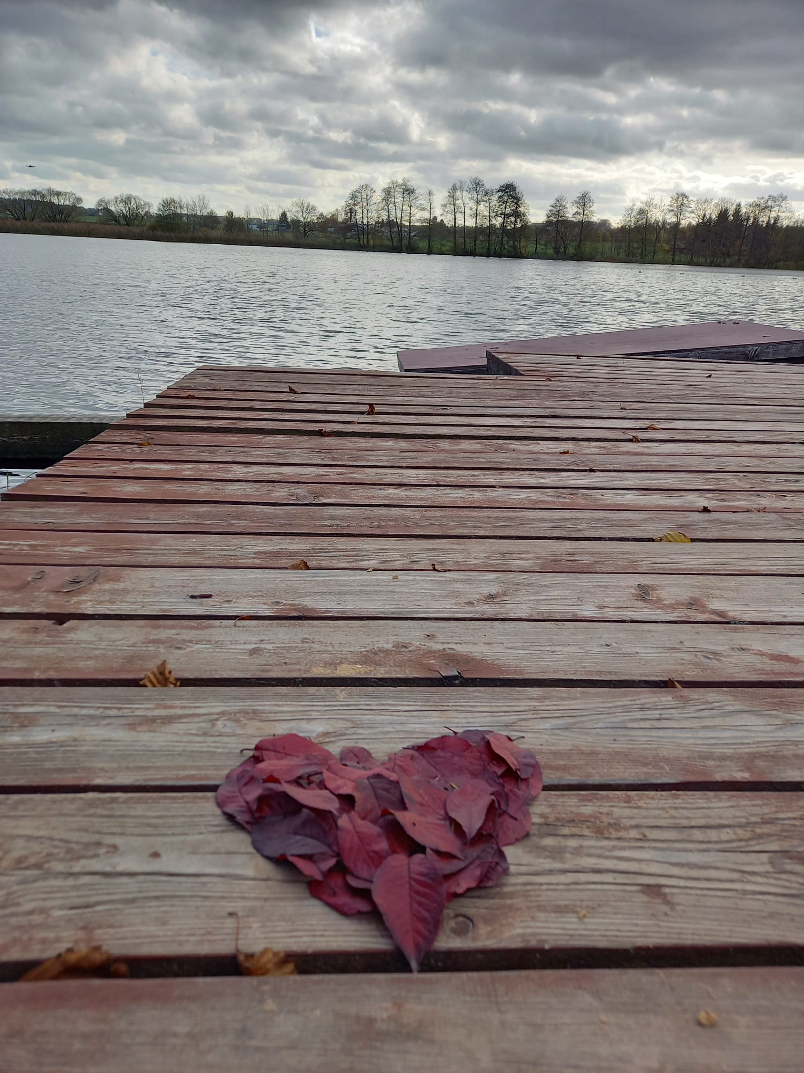
„Říct neznamená slyšet, slyšet neznamená rozumět, rozumět neznamená pochopit, či dokonce souhlasit.“

Slide 33
ZDROJE
Basu, A., Faust, L. (2013). Umění úspěšné komunikace. Praha: Grada, 112 s., ISBN 978-80-247-5032-3.
Schultz von Thun, F. (2005). Jak spolu komunikujeme? Praha: Grada publishing, 197s., ISBN 80-247-0832-9
Watzlawick, P. (1994). Úvod do neštěstí. Hradec Králové: Konfrontace, 87s., ISBN 80-900039-8-2
Lee-Own, Kim (2024). 5 secrets to happy children (skripta kurz).

Slide 34
Děkuji za vaši laskavou pozornost ☺
FSpS:bp4017
Těším se na příští setkání.

